Slide 1

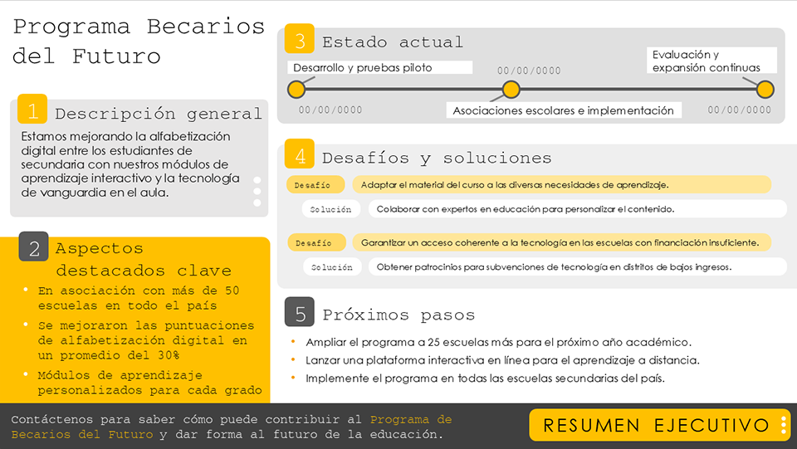
PLANTILLA DE RESUMEN EJECUTIVO DE UNA DIAPOSITIVA: EJEMPLO
Esta plantilla de diapositiva de resumen ejecutivo es una herramienta versátil para transmitir de forma sucinta información clave del proyecto en una sola diapositiva visualmente atractiva. Puede ingresar la información de su proyecto en la plantilla en blanco o descargar la versión de ejemplo para obtener orientación adicional. Introduzca los detalles relevantes en cada sección, como una descripción general de su proyecto y los próximos pasos. La plantilla permite a los usuarios insertar su propio texto, gráficos y datos. Copie la diapositiva completada en una presentación más extensa o úsela por su cuenta como complemento visual de cualquier presentación de las partes interesadas.
RESUMEN EJECUTIVO

Slide 2
Programa Becarios del Futuro
EJEMPLO
3
Estado actual
Evaluación y expansión continuas
Desarrollo y pruebas piloto
00/00/0000
1
Descripción general
00/00/0000
Asociaciones escolares e implementación
00/00/0000
Estamos mejorando la alfabetización digital entre los estudiantes de secundaria con nuestros módulos de aprendizaje interactivo y la tecnología de vanguardia en el aula.
4
Desafíos y soluciones
Desafío
Adaptar el material del curso a las diversas necesidades de aprendizaje.
Solución
Colaborar con expertos en educación para personalizar el contenido.
2
Desafío
Garantizar un acceso coherente a la tecnología en las escuelas con financiación insuficiente.
Aspectos destacados clave
Solución
Obtener patrocinios para subvenciones de tecnología en distritos de bajos ingresos.
En asociación con más de 50 escuelas en todo el país
Se mejoraron las puntuaciones de alfabetización digital en un promedio del 30%
Módulos de aprendizaje personalizados para cada grado
5
Próximos pasos
Ampliar el programa a 25 escuelas más para el próximo año académico.
Lanzar una plataforma interactiva en línea para el aprendizaje a distancia.
Implemente el programa en todas las escuelas secundarias del país.
Contáctenos para saber cómo puede contribuir al Programa de Becarios del Futuro y dar forma al futuro de la educación.
RESUMEN EJECUTIVO

Slide 3
Nombre del proyecto, negocio o iniciativa
Incluya viñetas cortas para resaltar los desarrollos recientes o inserte una barra de progreso o gráfico para representar el estado del proyecto.
3
Estado actual
1
00/00/0000
3
1
Descripción general
00/00/0000
2
00/00/0000
Proporcione una breve introducción al tema o proyecto.
4
Desafíos y soluciones
Desafío
Describa brevemente los principales desafíos a los que se enfrenta y sus soluciones correspondientes.
Solución
Texto
2
Desafío
Texto
Aspectos destacados clave
Solución
Texto
Incluya viñetas para resaltar los principales logros y puntos de venta
o inserte un gráfico o diagrama dinámico para presentar datos importantes.
5
Próximos pasos
¿Cuáles son sus objetivos a corto y largo plazo?
Escriba su llamada a la acción.
RESUMEN EJECUTIVO

Slide 4
DESCARGO DE RESPONSABILIDAD Todos los artículos, las plantillas o la información que proporcione Smartsheet en el sitio web son solo de referencia. Si bien nos esforzamos por mantener la información actualizada y correcta, no hacemos declaraciones ni garantías de ningún tipo, explícitas o implícitas, sobre la integridad, precisión, confiabilidad, idoneidad o disponibilidad con respecto al sitio web o la información, los artículos, las plantillas o los gráficos relacionados que figuran en el sitio web. Por lo tanto, cualquier confianza que usted deposite en dicha información es estrictamente bajo su propio riesgo.

